Slide 1
高三上学期 期中考试

Slide 2
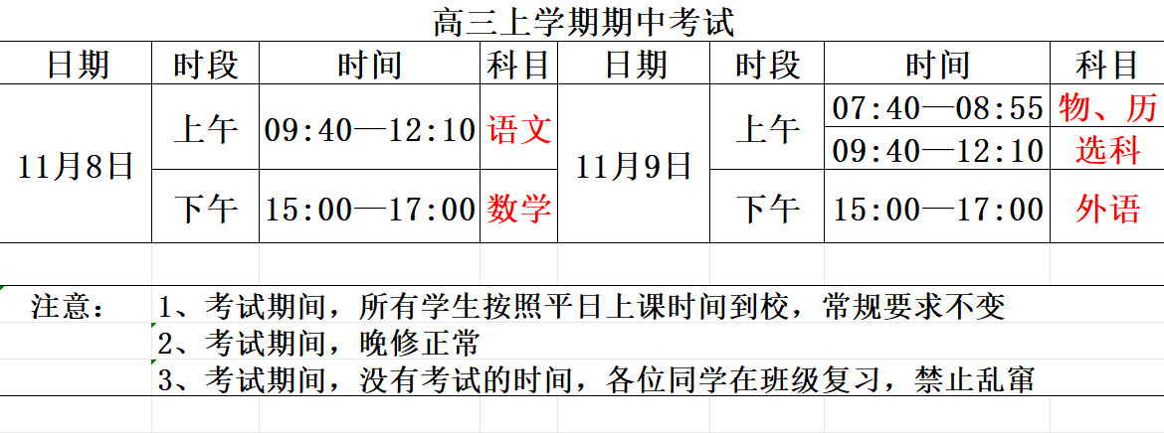

Slide 3
各班同学
考场安排
（除英语日语以外）

Slide 4
各考场
座位安排
（除英语/日语以外）

Slide 5
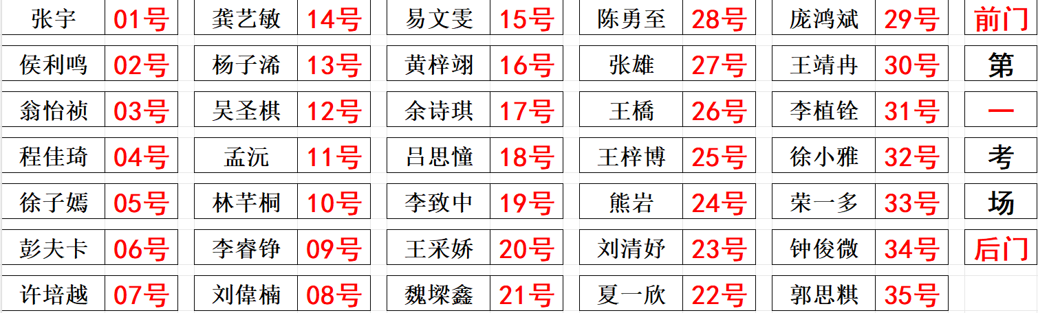

Slide 6
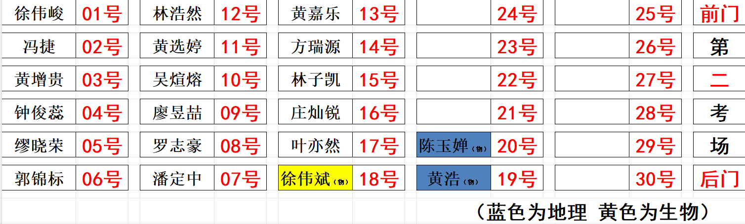

Slide 7
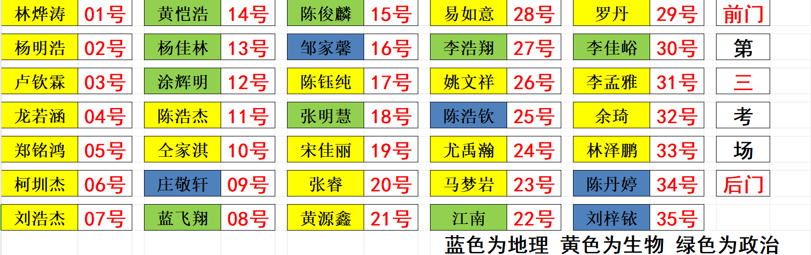

Slide 8
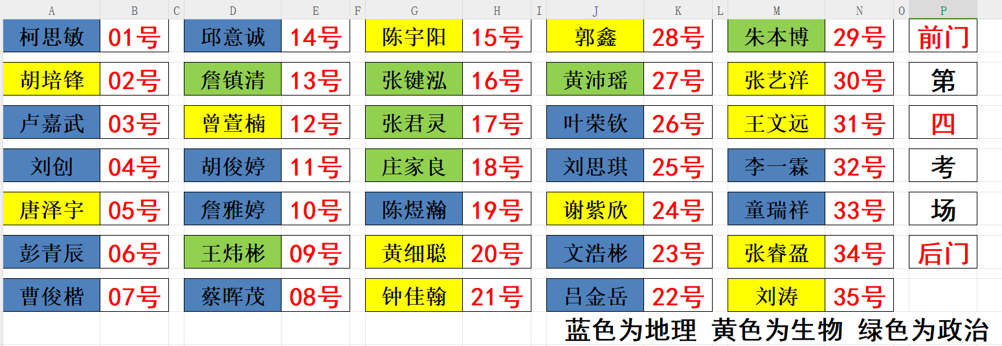

Slide 9
各考场
座位安排
（英语/日语）

Slide 10
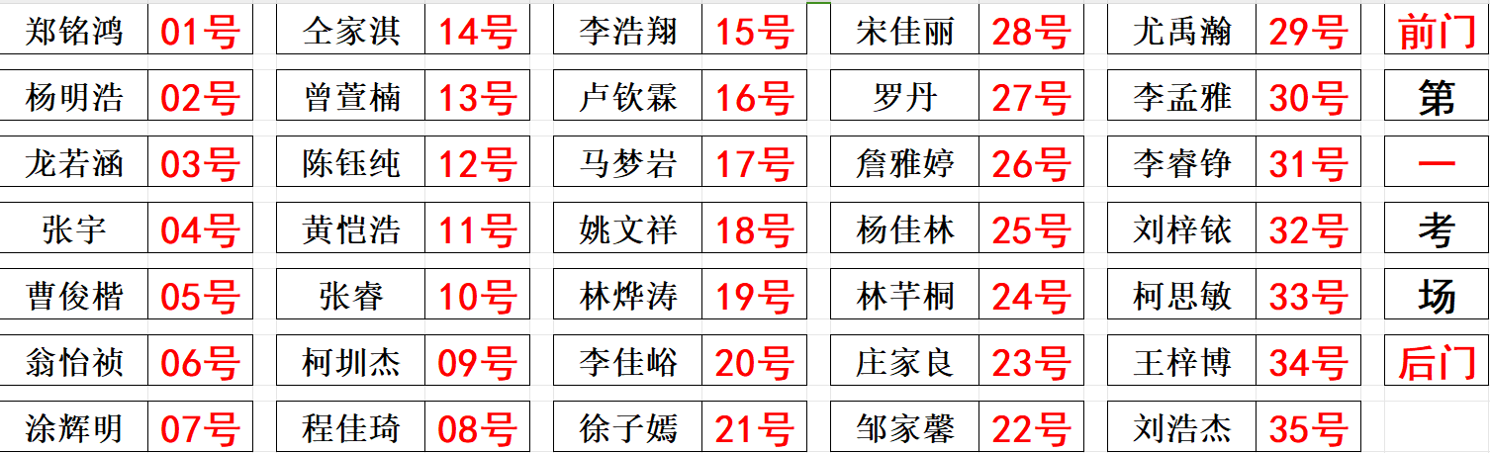

Slide 11
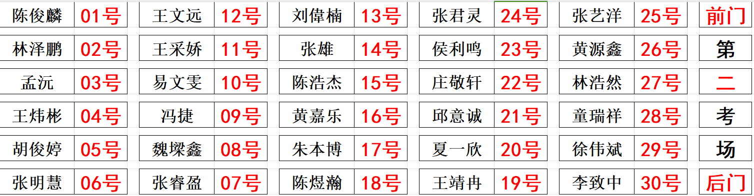

Slide 12
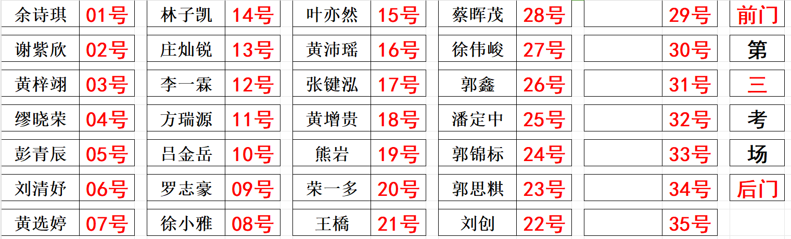

Slide 13
